Slide 1
StoryBoard
Funcionamiento de UTP+tests

Slide 2
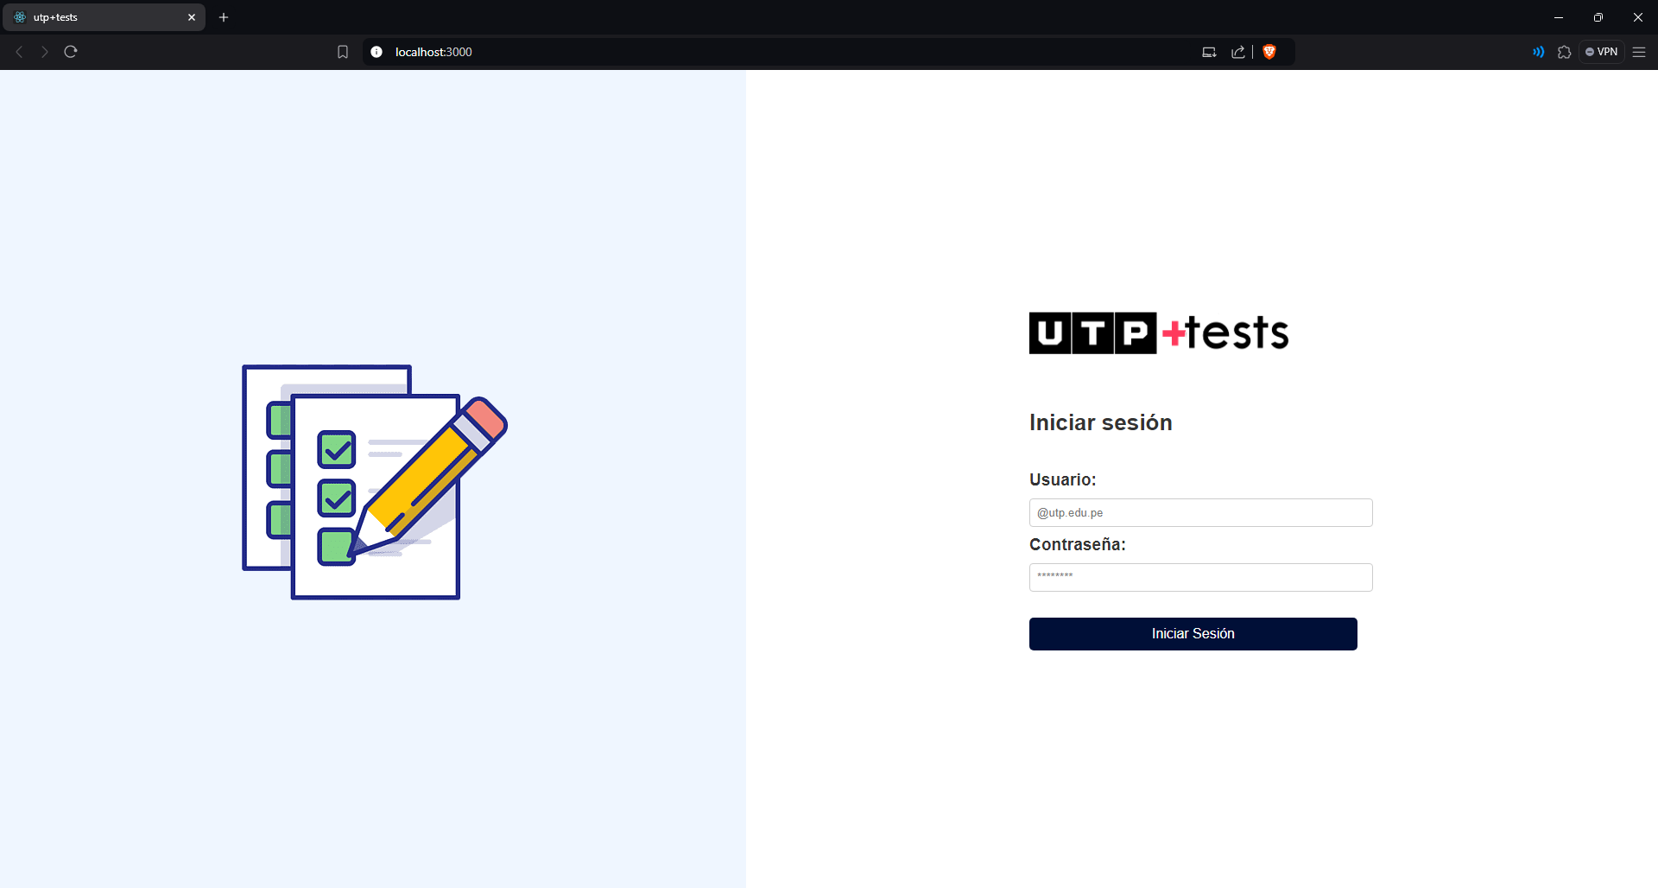
Pantalla de inicio de sesión
Inspirada en otras aplicaciones utp+ como el portal y class.
Los alumnos ingresan sus credenciales, posteriormente le dan clic al botón de login y se los pasa a la siguiente pantalla

Slide 3
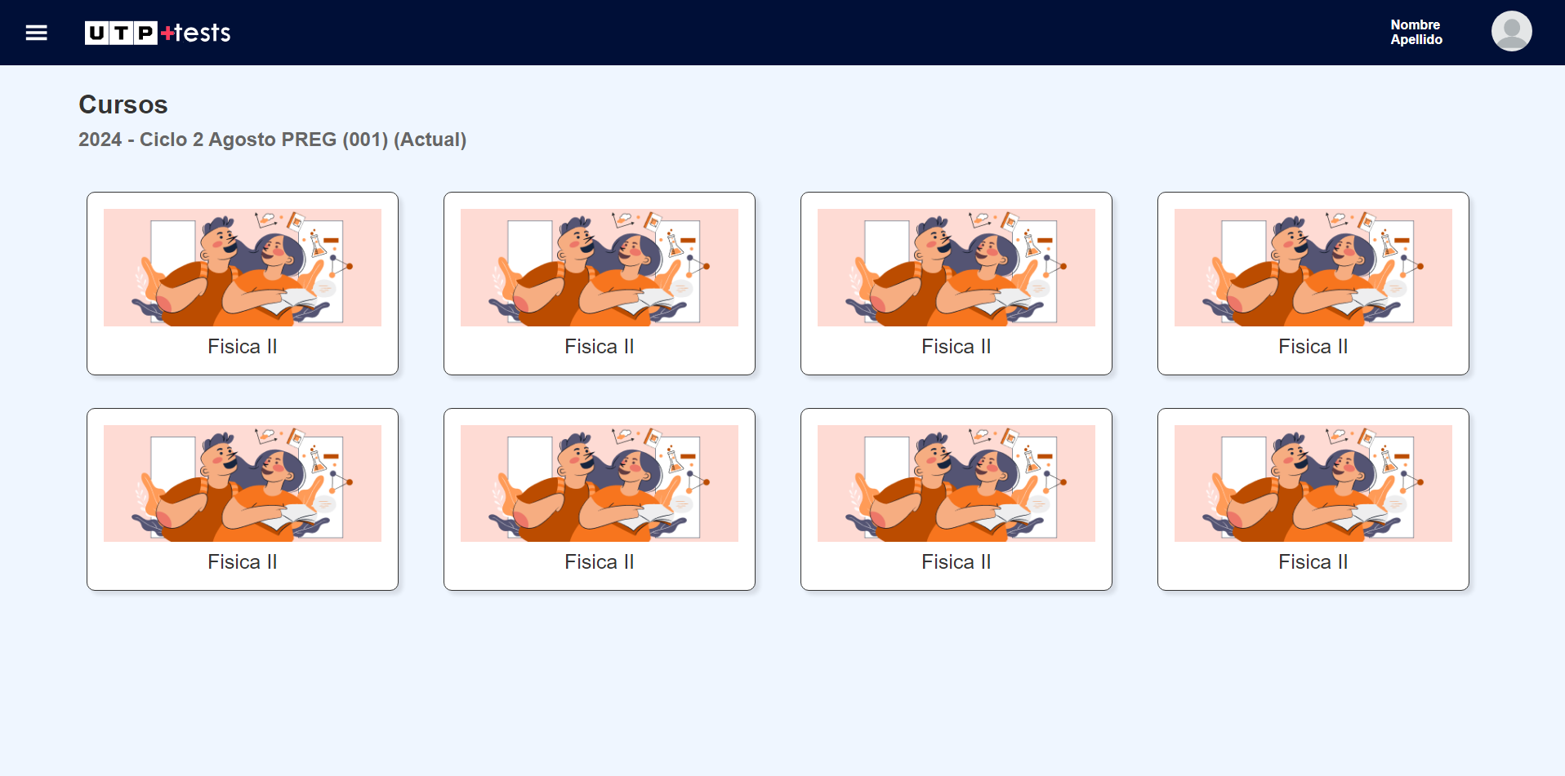
Pantalla de cursos
En esta pantalla los alumnos podrán ver los cursos de su ciclo actual. Se hará display de cada uno a través de un card.
Al hacer clic en el nombre de curso se los enviará a una siguiente pantalla

Slide 4
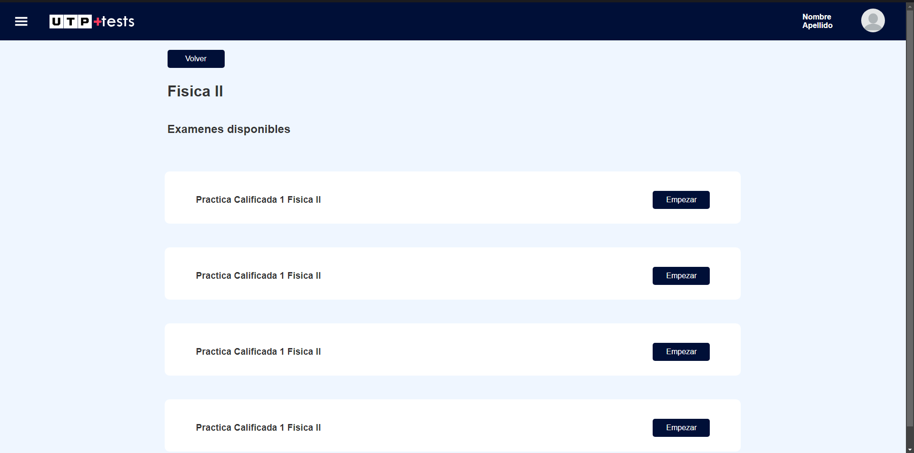
Pantalla de un curso especifico
Los alumnos podrán visualizar sus exámenes disponibles, tanto actuales como pasados
Podrán volver a la pestaña anterior a través del botón volver
Al hacer clic en el botón de empezar examen se los llevará a la evaluación

Slide 5
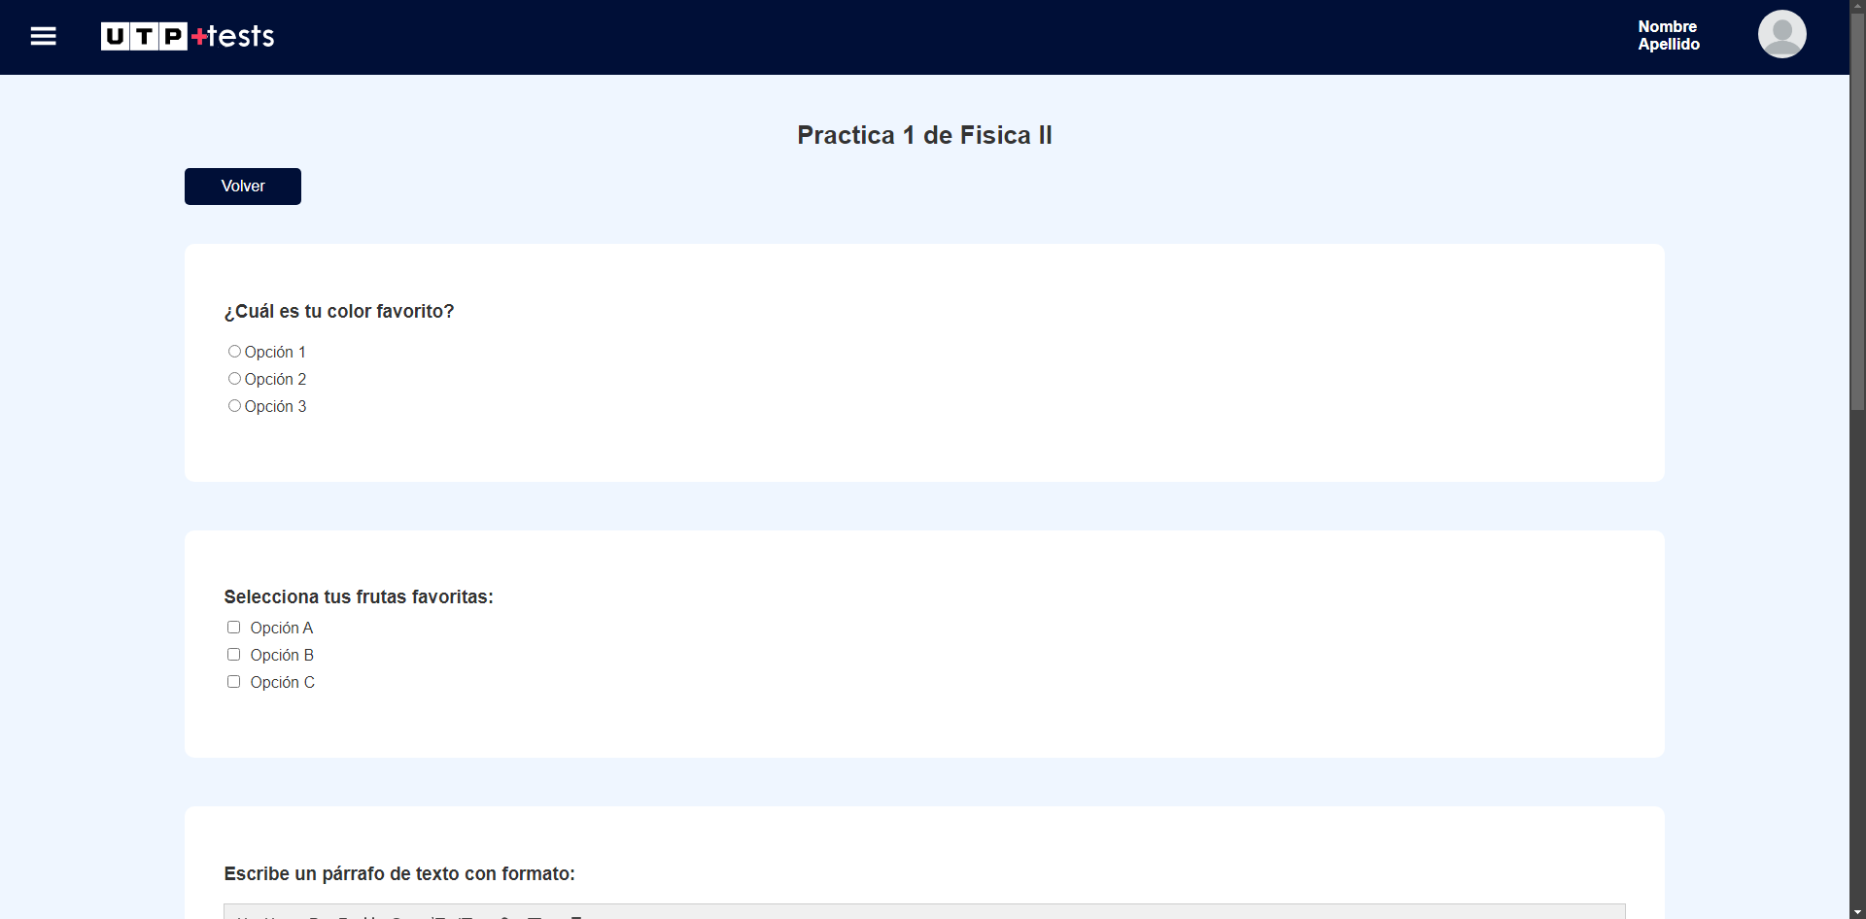
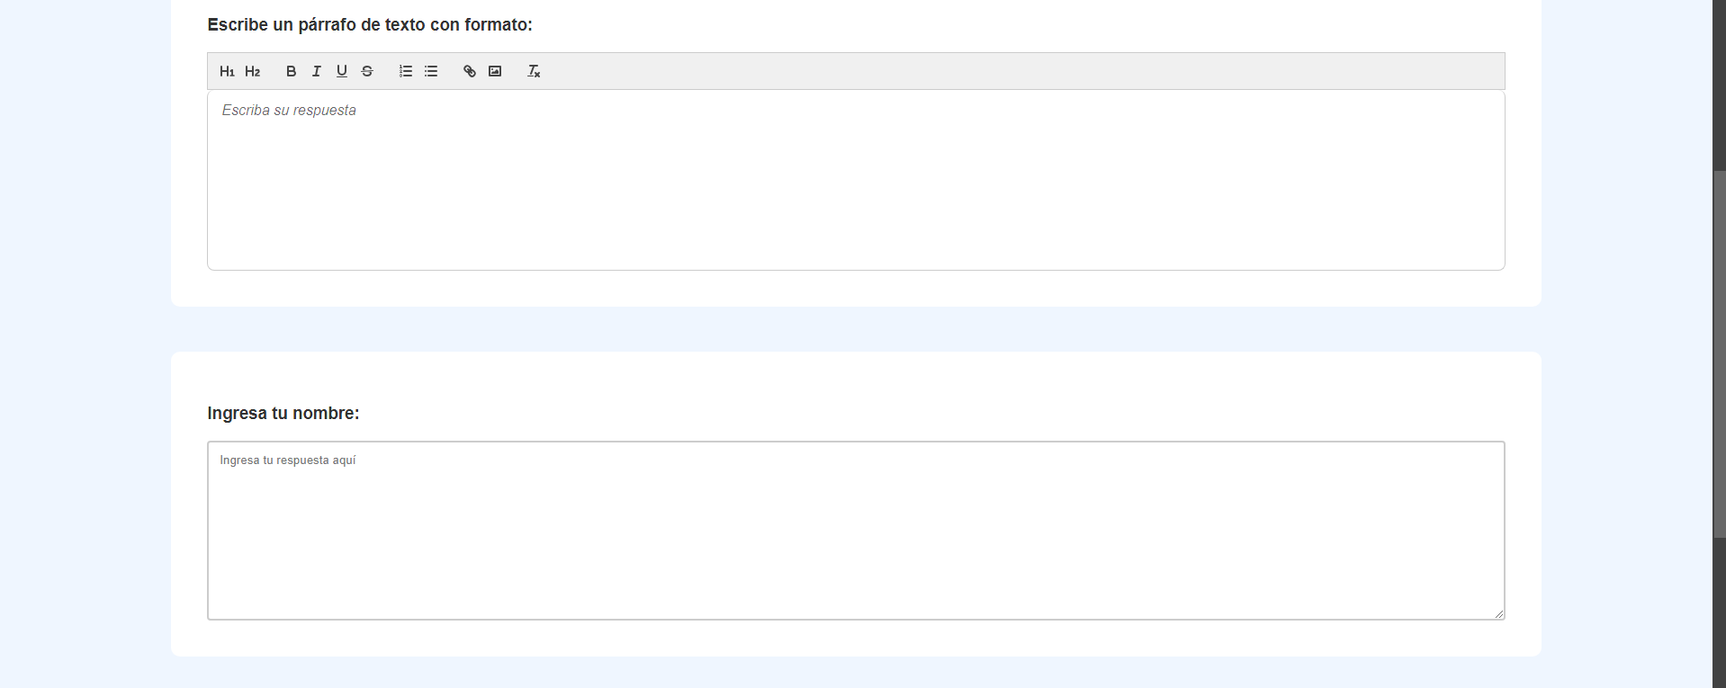
Pantalla del examén
Se mostrarán las preguntas en distintos recuadros individuales por pregunta
Los recuadros son componentes configurables para las preguntas y opciones que pueden mostrar

Slide 6
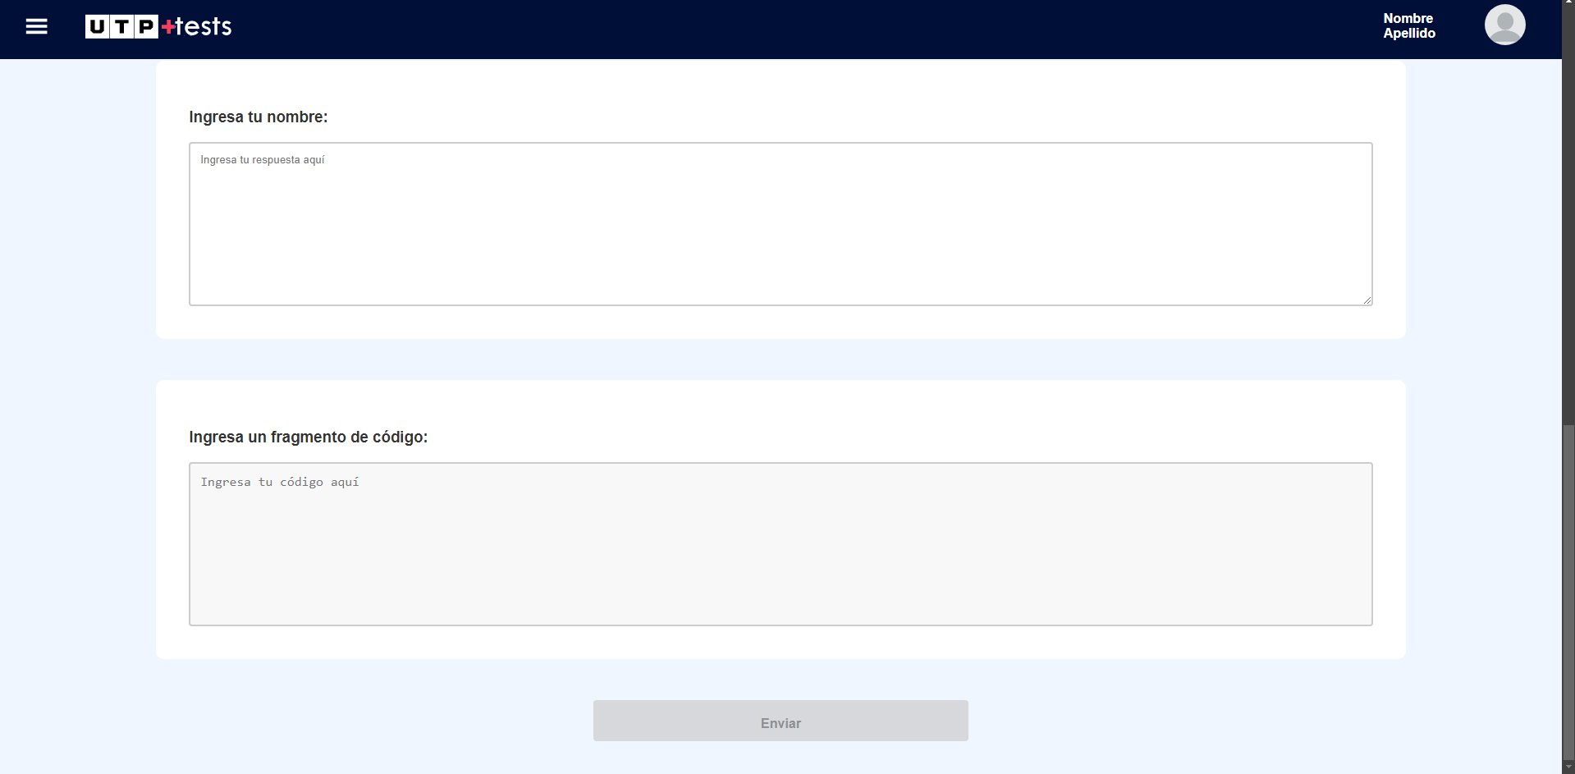
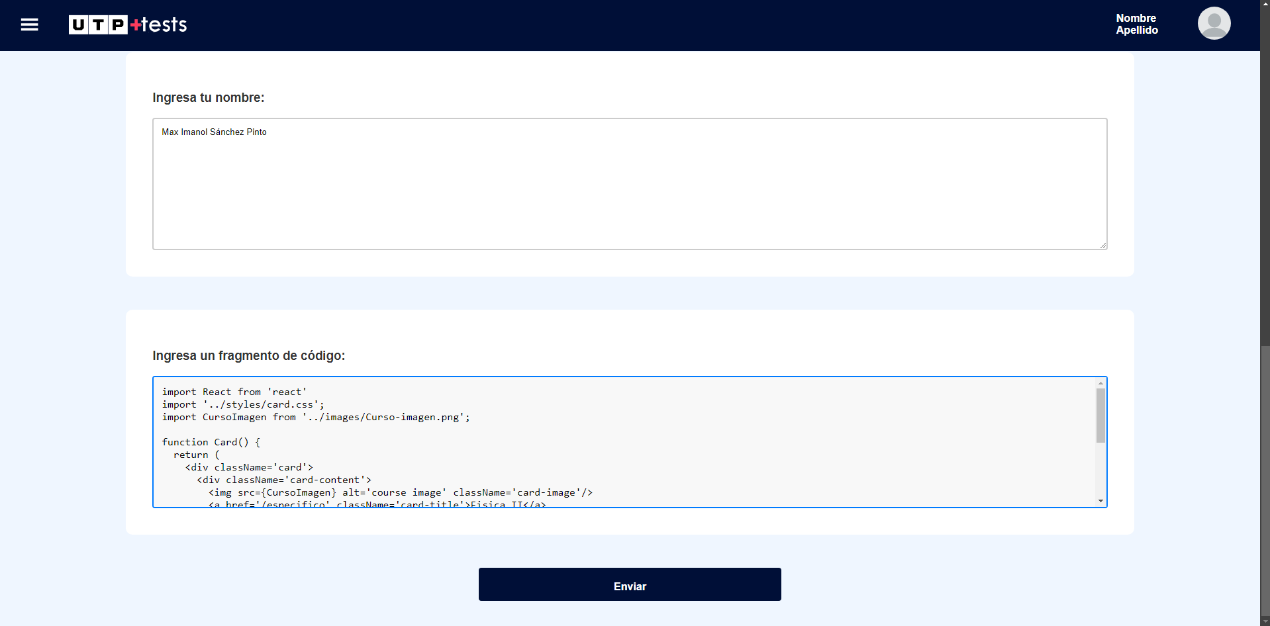
Pantalla del examén
El botón de envio se bloqueará hasta que se hayan completado todos los campos
(Se implementaron librerías y métodos para evitar la inyección de código malicioso)

Slide 7
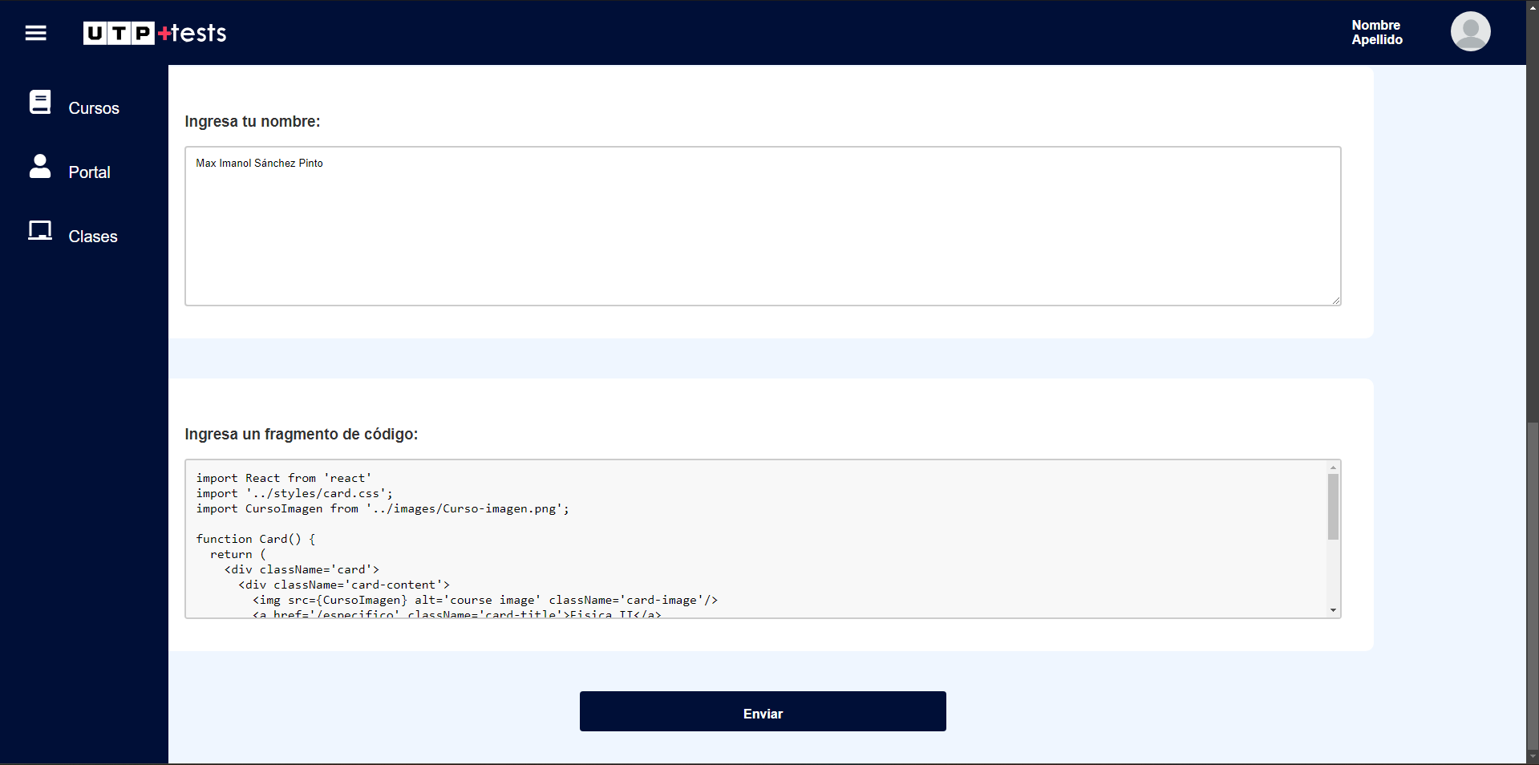
Sidebar
Finalmente, todas las pestañas poseen un botón de hamburguesa para activar un sidebar, este nos ayuda a navegar hacia la lista de los cursos del alumno.
(También nos llevan a class y el portal)

